Slide 1

Производная функции. Правила вычисления производной. Механический, геометрический смысл производной.
Лекция 4
PhD Калыбекова Ж.А.

Slide 2
Понятие производной
Алгоритм нахождения производной
Примеры
Таблица производных
Физический смысл производной
Правила нахождения производных
Непрерывность функции
Геометрический смысл производной

Slide 3
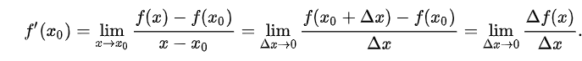
Определение. Производной функции у = f(x), заданной на некотором интервале (a; b), в некоторой точке x₀ этого интервала называют предел отношения приращения функции в этой точке к соответствующему приращению аргумента, когда приращение аргумента стремится к нулю.
Нахождение производной называют дифференцированием

Slide 4
у
∆f
f ′(x) = lim
∆x
∆x→0
f(x₀)
∆f
у = f(x)
f(x₀ + ∆х)
∆х
0
х₀
х₀+ ∆х
х

Slide 5
Алгоритм нахождения производной
Зафиксировать значение х₀, найти f(x₀).
Дать аргументу х₀ приращение ∆х, перейти в новую точку х₀ + ∆х, найти f(x₀ + ∆х).
Найти приращение функции: ∆f = f(x₀ + ∆х) – f(x₀).
Составить отношение .
Вычислить lim .
Этот предел и есть f ′(x₀).
∆f
∆х
∆f
∆x→0
∆х

Slide 6
Пример
1. Найти производную функции y = kx + b в точке х_{o}

Slide 7
2. Найти производную функции y = C (C – const) в точке х_{o}

Slide 8
3. Найти производную функции y = x² в точке х_{o}

Slide 9
4. Найти производную функции y = √x в точке х_{o}

Slide 10
5. Найти производную функции y = 1/x в точке х_{o}

Slide 11
Таблица производных

Slide 12
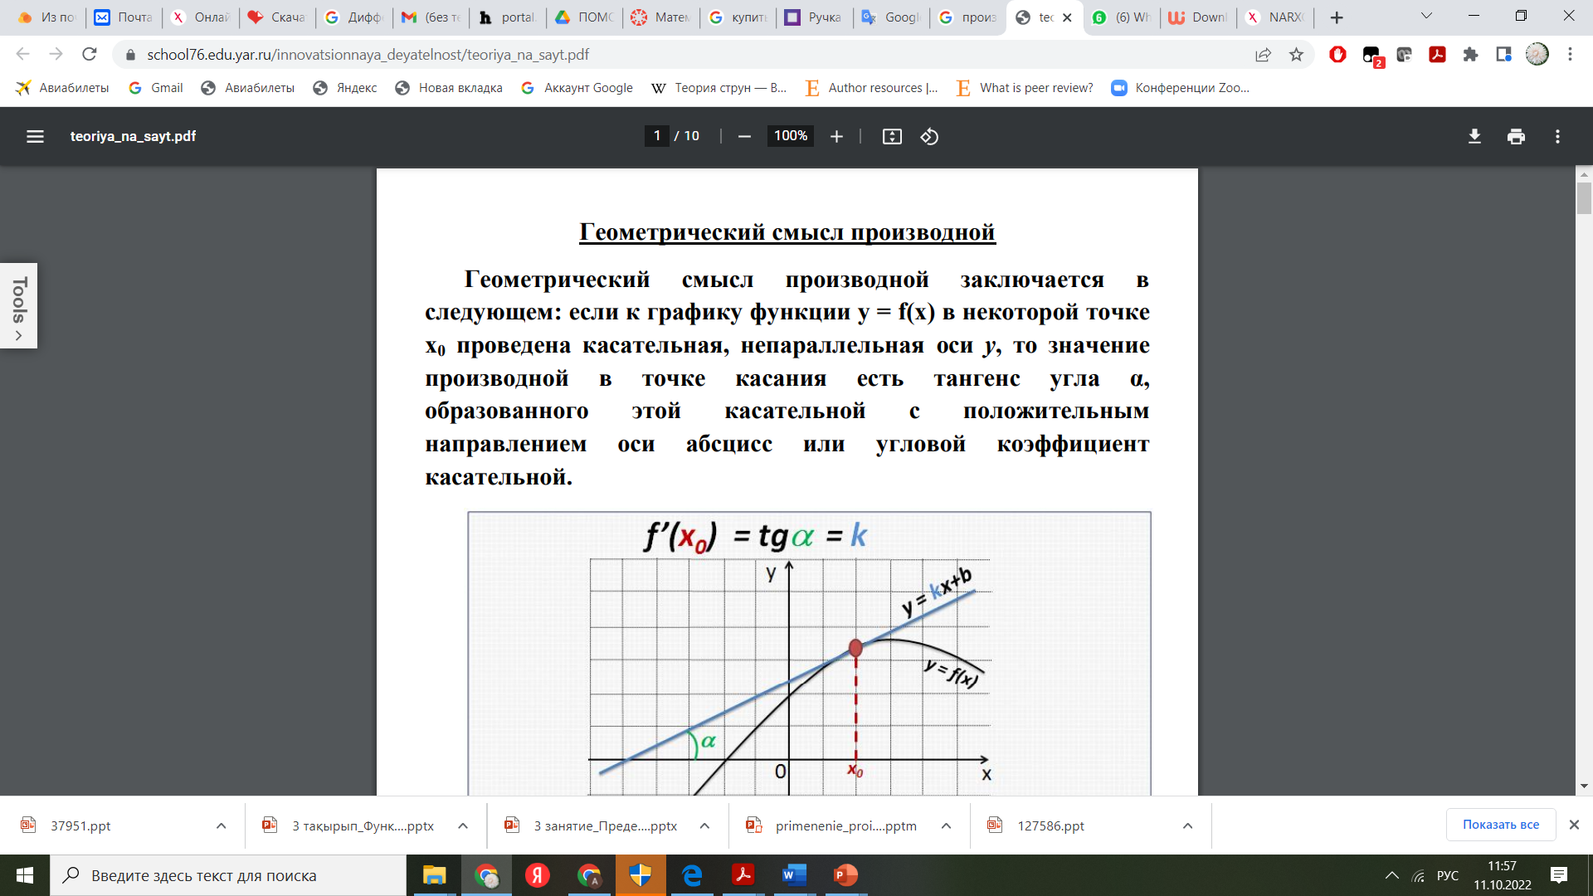
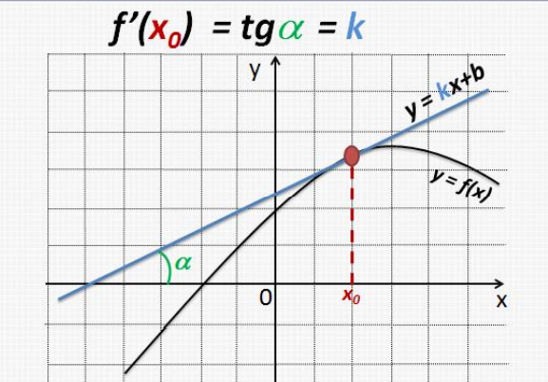
Геометрический смысл производной

Slide 13
Физический ( механический ) смысл производной
Если при прямолинейном движении путь s, пройденный точкой, есть функция от времени t, т.е. s = s(t), то скорость точки есть производная от пути по времени, т.е. v(t) = s′(t).
Производная выражает мгновенную скорость в момент времени t.
Если функция имеет производную (дифференцируема) в точке х, то она непрерывна в этой точке.

Slide 14
Правила нахождения производной
1. Если функции u(x) и v(x) имеют в точке х производные, то их сумма u(x) + v(x) также имеет в этой точке производную, причем
(u + v)′ = u′ + v′
2. Если функция u(x) имеет в точке х производную и С – данное число, то функция С∙u(x) также имеет в этой точке производную, причем
(Сu)′ = С∙u′

Slide 15
3. Если функции u(x) и v(x) имеют в точке х производные, то их произведение u(x) ∙ v(x) также имеет в этой точке производную, причем
(u ∙ v)′ = u′∙v + u∙v′
4. Если функция v(x) имеет в точке х производную и v(x) ≠ 0, то функция также имеет в этой точке производную, причем
1
v(x)
( )
1
′
v′
= –
v
v ²

Slide 16
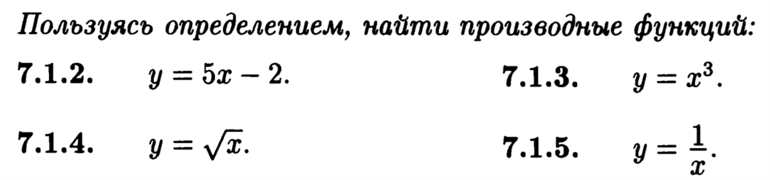
5. Если функции u(x) и v(x) имеют в точке х производные и v(x) ≠ 0, то функция также имеет в этой точке производную, причем
u(x)
v(x)
( )
u
′
u′v – uv′
=
v
v ²

